Slide 1
Домашние
опасности

Slide 2
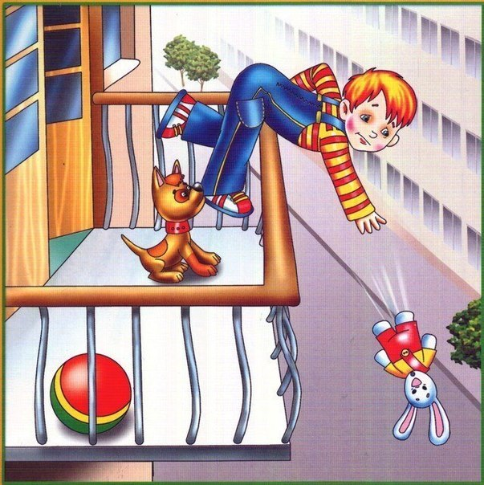
Не играй на балконе

Slide 3
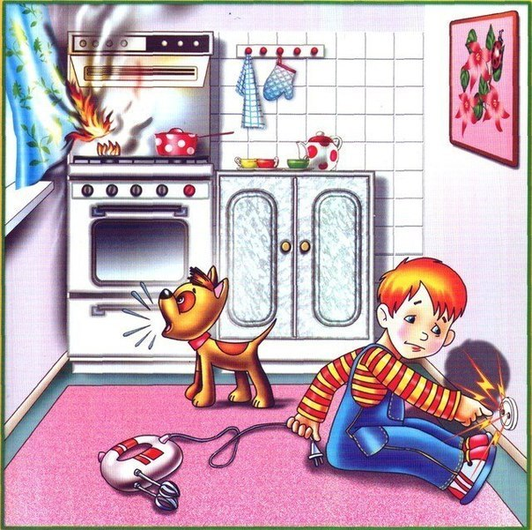
Не играй с розетками и электричеством, не трогай приборы мокрыми руками

Slide 4
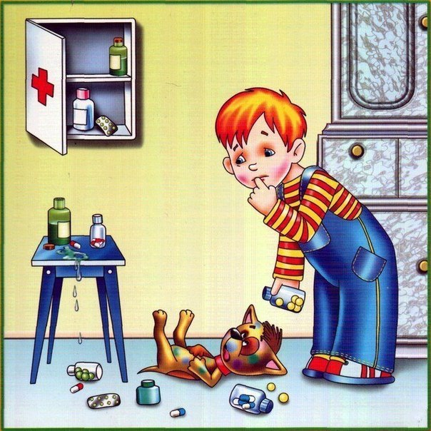
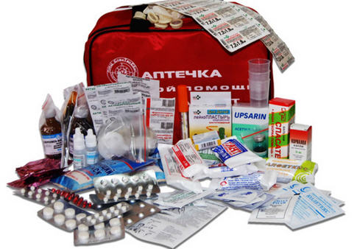
Не пробуй лекарства

Slide 5
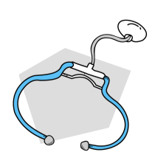
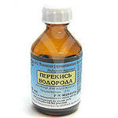
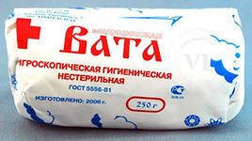
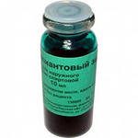
Какие из медикаментов нужно использовать при травме?
йод

Slide 6
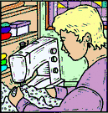
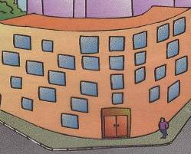
ОПАСНОСТЬ

Slide 8
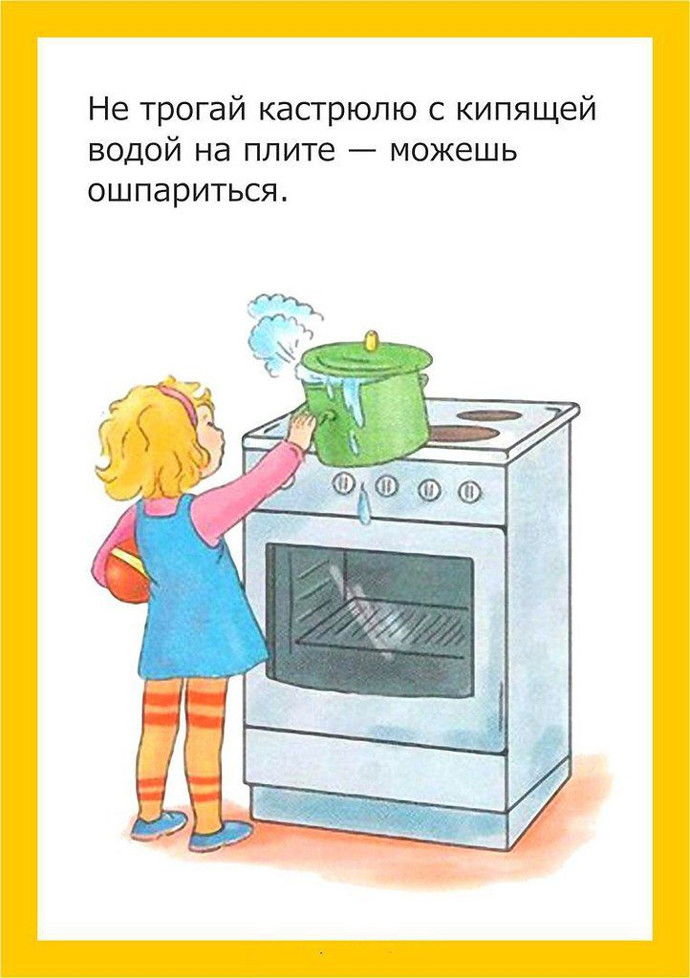

Slide 10
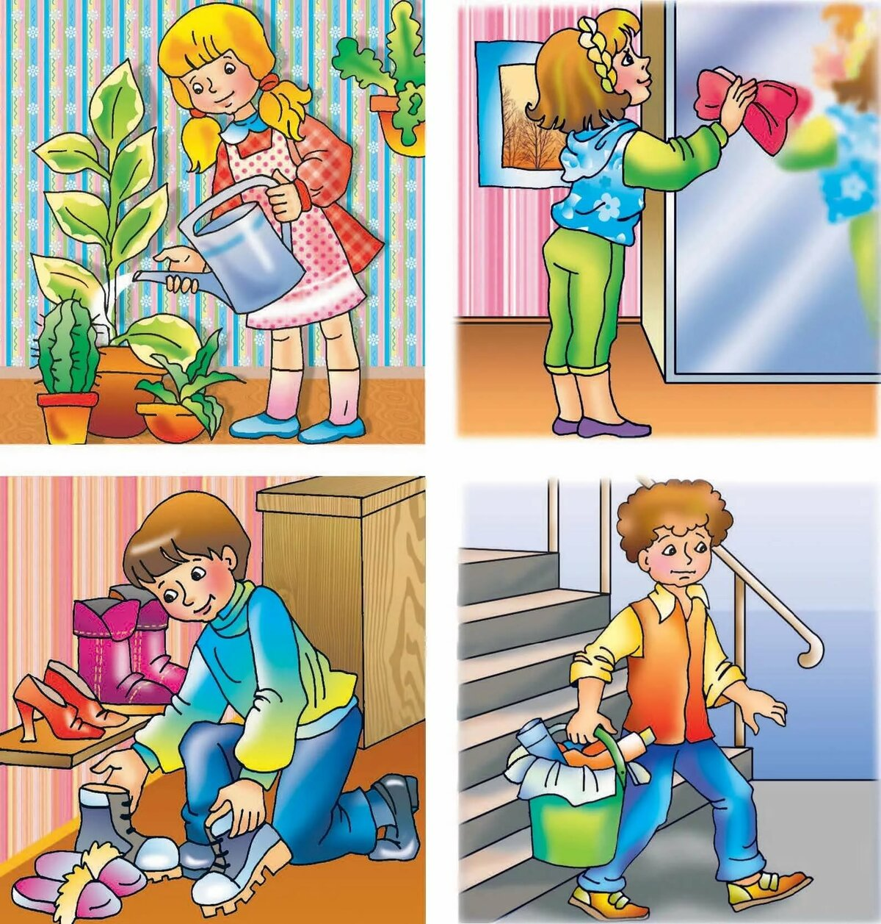

Slide 11
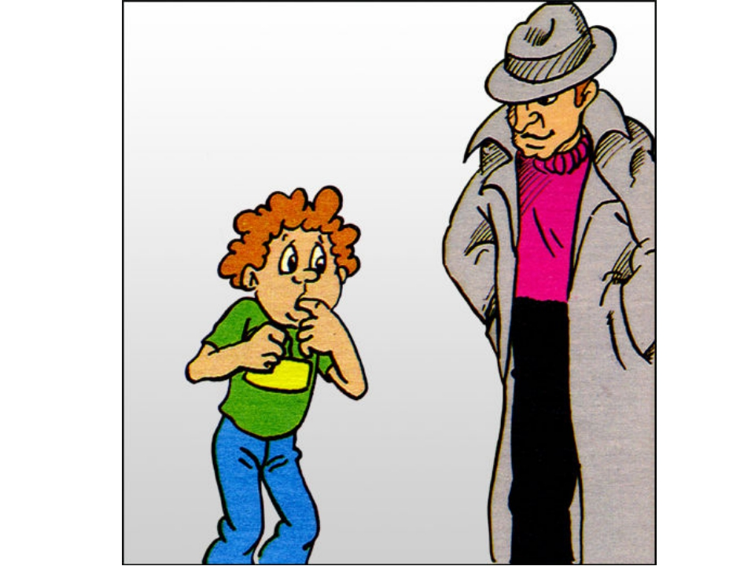

Slide 14
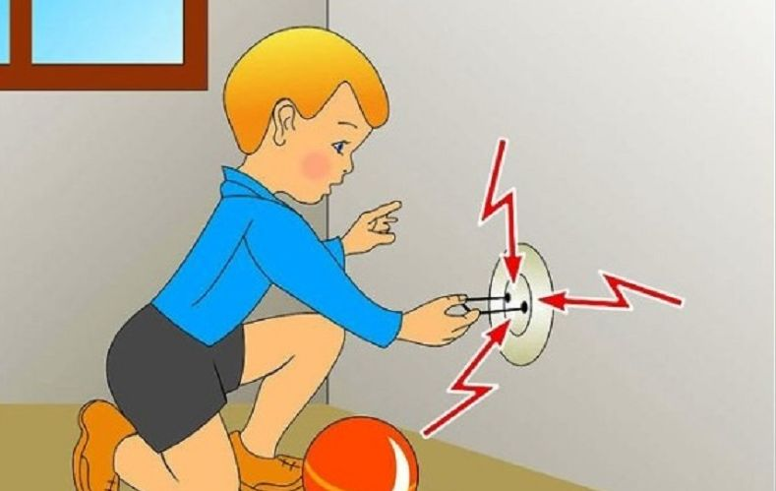

Slide 15
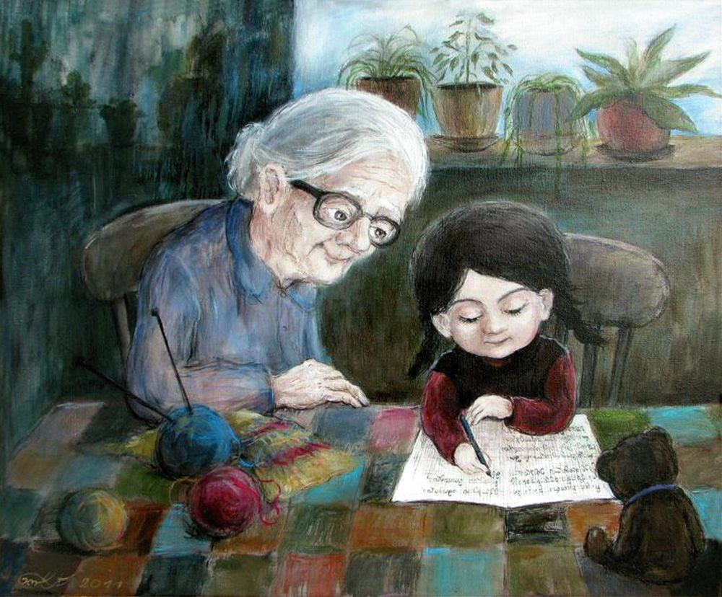

Slide 17
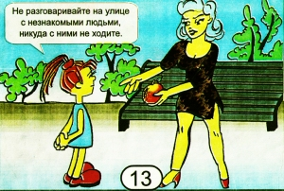
Правила безопасного поведения
1. Не вступай в разговоры с чужими и никуда не ходи с ними.

Slide 18
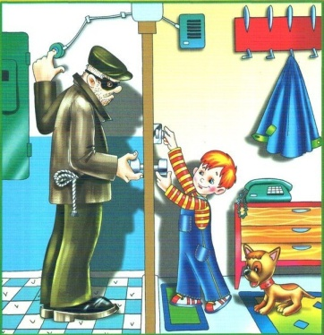
2.Не пускай чужого в дом.

Slide 19
3.Внешность обманчива.

Slide 20
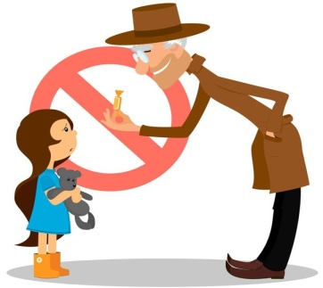
4.Ничего не брать у чужих людей, ни еду, ни игрушки.

Slide 21
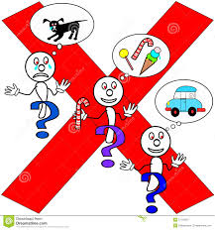
5.Не уходи из дома один, без спроса.

Slide 22
Подсказывающие знаки
Запрещающие знаки
Позвать друзей
Впускать в свой дом чужого
Громко звать на помощь
Разговаривать с чужим
Быстро убежать
Уходить одному

